Slide 1


软件分析与设计
第4章 用例建模
Use Case Modeling
授课教师：叶晓静 工程师
2025 年 3 月

Slide 2

Class Outline
1
理解需求
2
从业务模型获取需求
3
Intro. To Software Engineering
建立用例模型
4
编写用例文档
Notes:
关于本章的主要学习内容，我们将从这4个方面来展开，其中如何使用结构描述二维表是本章重点，而如何使用结构数组和指针数组管理其数据是难点。

Slide 3
Class Outline
5
重构用例模型
6
其他问题
Intro. To Software Engineering
Notes:
关于本章的主要学习内容，我们将从这4个方面来展开，其中如何使用结构描述二维表是本章重点，而如何使用结构数组和指针数组管理其数据是难点。

Slide 4
4 用例建模
学习路线图
1
5
8
OO
6
3
4
OOP
2
DP
UML
7
9
… 教学案例 …
10
…… …… …… ……
学 习 路 线 图
Notes:
本讲，我们将通过相关理论知识的学习和案例的讲解，完成这2个学习目标。理解并掌握相关知识点的基本方法、技术和使用方法等

Slide 5
4.1 理解需求
用例建模
理解需求
需求获取
用例建模流程
获取原始需求
构建初始用例模型
编写用例文档
重构用例模型
其他问题
Notes:
本讲，我们将通过相关理论知识的学习和案例的讲解，完成这2个学习目标。理解并掌握相关知识点的基本方法、技术和使用方法等

Slide 6
4.1 理解需求
需求——建造“正确”的系统
需求：客户可接受的、系统必须满足的条件或具备的能力
RUP中的FURPS+软件质量准则
功能性（Functionality）
使用性（Usability）
可靠性（Reliability）
性能（Performance）
可支持性（Supportability）
+
非功能性需求
Notes:
本讲，我们将通过相关理论知识的学习和案例的讲解，完成这2个学习目标。理解并掌握相关知识点的基本方法、技术和使用方法等

Slide 7
4.1 理解需求
需求工程的主要活动
定义需求
理解用户的需要，建立用户可理解的系统需求模型（第四章）
分析需求
根据需求模型，建立开发者无二义性解释的分析模型（第五章）
需求管理
Notes:
本讲，我们将通过相关理论知识的学习和案例的讲解，完成这2个学习目标。理解并掌握相关知识点的基本方法、技术和使用方法等

Slide 8
4.1 理解需求
需求难在何处——“石头问题”
我要一块石头…
差不多，但我要小一点的…
很好，不过我要蓝色的…
啊，没有那么小…
咳，还是原来那个好了…
难捕获，易变！
小一点的蓝色大理石
Notes:
本讲，我们将通过相关理论知识的学习和案例的讲解，完成这2个学习目标。理解并掌握相关知识点的基本方法、技术和使用方法等

Slide 9
4.1 理解需求
需求：需求开发
客户/用户的要求/想法/期望
软件产品
开发
验收
编码和测试
有价值的 软件需求
软件设计
分析和设计
Notes:
本讲，我们将通过相关理论知识的学习和案例的讲解，完成这2个学习目标。理解并掌握相关知识点的基本方法、技术和使用方法等

Slide 10
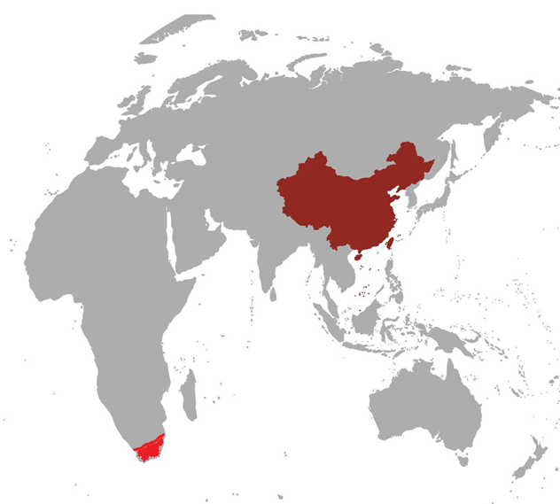
4.1 理解需求
需求问题：对策
现实中的需求
研发中心
软件需求 – 系统用例
用户需求 – 业务用例
办事处
客户
Notes:
本讲，我们将通过相关理论知识的学习和案例的讲解，完成这2个学习目标。理解并掌握相关知识点的基本方法、技术和使用方法等

Slide 11
4.1 理解需求
需求问题：对策
难捕获
从用户视角看问题
用例
易变
合理的结构
Notes:
本讲，我们将通过相关理论知识的学习和案例的讲解，完成这2个学习目标。理解并掌握相关知识点的基本方法、技术和使用方法等

Slide 12
4.1 理解需求
以用例为中心组织需求
性能
可支持性
可靠性
数据需求
用例
可用性
业务规则
……
设计约束
Notes:
本讲，我们将通过相关理论知识的学习和案例的讲解，完成这2个学习目标。理解并掌握相关知识点的基本方法、技术和使用方法等

Slide 13
4.1 理解需求
用例的昨天
Use Cases —Yesterday, Today and Tomorrow（Ivar Jacobson, The Rational Edge, 2003.3）
萌芽期（1967-1986）
Ivar Jacobson在爱立信，把各种不同类型的电话呼叫称为traffic case，而完成呼叫则需要交换机具备相应的功能function或特征feature
1986年，提出术语use case
1987年，OOPSLA’86采用Jacobson论文，用例诞生
成熟期（1987-1992）
Objectory AB公司，以用例内容为核心的Objectory Process（对象工厂过程）
发展期（1992-）
用例在面向对象方法中的应用，并成为UML的一部分
Notes:
本讲，我们将通过相关理论知识的学习和案例的讲解，完成这2个学习目标。理解并掌握相关知识点的基本方法、技术和使用方法等

Slide 14
4.1 理解需求
用例基本概念
现实中的定义
一种把现实世界的需求捕获下来的方法
官方定义
定义了一组实例，其中每个实例都是系统所执行的一系列操作，这些操作生成特定主角可以观测的值；
换句话说，用例与参与者交互，并且给参与者提供可观测的有意义的、结构的、一系列活动的集合。
Notes:
本讲，我们将通过相关理论知识的学习和案例的讲解，完成这2个学习目标。理解并掌握相关知识点的基本方法、技术和使用方法等

Slide 15
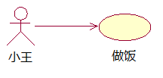
4.1 理解需求
用例基本概念
参与者：小王
场景：正常1： 盛米、淘米、加水、下锅、蒸饭
正常2 ：盛米、加水、下锅、蒸饭、回锅、炒饭
异常1 ：…水加多了，可中途除去部分水…
前提条件：？
结果：？
Notes:
本讲，我们将通过相关理论知识的学习和案例的讲解，完成这2个学习目标。理解并掌握相关知识点的基本方法、技术和使用方法等

Slide 16
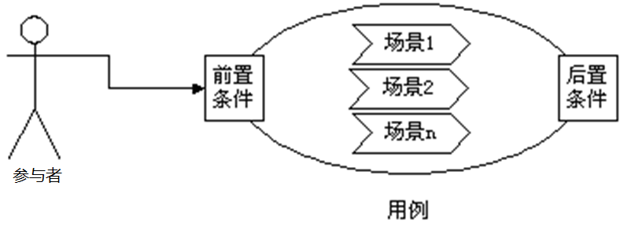
4.1 理解需求
用例基本概念
Notes:
本讲，我们将通过相关理论知识的学习和案例的讲解，完成这2个学习目标。理解并掌握相关知识点的基本方法、技术和使用方法等

Slide 17


4.1 理解需求
用例特征
1、用例是相对独立的
不需要与其他用例交互而独自完成参与者的期望；
用例的本质是实现了参与者的期望，不能达成参与者期望的不能成为用例。
Notes:
本讲，我们将通过相关理论知识的学习和案例的讲解，完成这2个学习目标。理解并掌握相关知识点的基本方法、技术和使用方法等

Slide 18

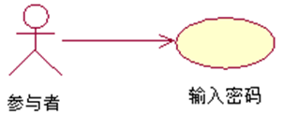
4.1 理解需求
用例特征
2、用例的执行结果对参与者来说是可观测的和有意义的。
Notes:
本讲，我们将通过相关理论知识的学习和案例的讲解，完成这2个学习目标。理解并掌握相关知识点的基本方法、技术和使用方法等

Slide 19

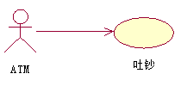
4.1 理解需求
用例特征
3、用例总由一个参与者发起。
Notes:
本讲，我们将通过相关理论知识的学习和案例的讲解，完成这2个学习目标。理解并掌握相关知识点的基本方法、技术和使用方法等

Slide 20
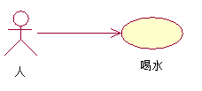
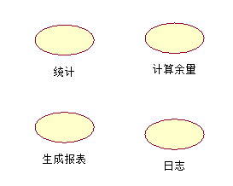
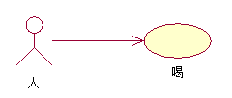
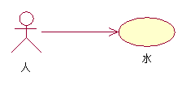
4.1 理解需求
用例特征
4、用例总是以动宾短语形式出现。
Notes:
本讲，我们将通过相关理论知识的学习和案例的讲解，完成这2个学习目标。理解并掌握相关知识点的基本方法、技术和使用方法等

Slide 21
4.1 理解需求
用例特征
5、用例是软件开发其它工作的基础。
Notes:
本讲，我们将通过相关理论知识的学习和案例的讲解，完成这2个学习目标。理解并掌握相关知识点的基本方法、技术和使用方法等

Slide 22
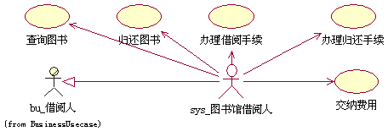

4.2 需求获取
从业务用例获取需求
业务用例 VS. 系统用例
业务用例
系统用例
Notes:
本讲，我们将通过相关理论知识的学习和案例的讲解，完成这2个学习目标。理解并掌握相关知识点的基本方法、技术和使用方法等

Slide 23
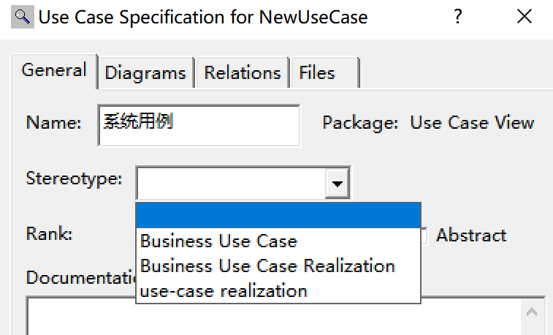
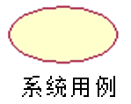
4.2 需求获取
从业务用例获取需求
业务用例 VS.系统用例
Notes:
本讲，我们将通过相关理论知识的学习和案例的讲解，完成这2个学习目标。理解并掌握相关知识点的基本方法、技术和使用方法等

Slide 24
4.2 需求获取
需求获取
有业务模型：从业务模型获取需求
从业务用例模型中寻找系统改进点
结合项目远景，获取系统用例来表达需求
无业务模型：
为什么不建模业务模型？系统简单？业务熟悉？
采用需求启发技术，从涉众、从整理的信息中获取
Notes:
本讲，我们将通过相关理论知识的学习和案例的讲解，完成这2个学习目标。理解并掌握相关知识点的基本方法、技术和使用方法等

Slide 25
4.2 需求获取
从业务模型获取需求
从业务用例模型中获取系统需求，来构建系统用例模型。
1. 寻找业务改进点
2. 定义项目远景
3. 导出系统需求
Notes:
本讲，我们将通过相关理论知识的学习和案例的讲解，完成这2个学习目标。理解并掌握相关知识点的基本方法、技术和使用方法等

Slide 26
4.2 需求获取
1、寻找业务改进点
业务模型描述业务现状，这些现状：
有些可能一直运转的很好，不需要改进，也就没有必要作为软件需求来由系统实现。
而另外可能更多的业务在运转过程中存在这样或那样的问题，这些问题就成为业务待改进的改进点，也就很可能作为软件需求而存在。
Notes:
本讲，我们将通过相关理论知识的学习和案例的讲解，完成这2个学习目标。理解并掌握相关知识点的基本方法、技术和使用方法等

Slide 27
4.2 需求获取
1、寻找业务改进点
从业务流程中获取改进点的思路：
流程控制
复杂业务逻辑
访问和操作业务对象
自动化业务
……
Notes:
本讲，我们将通过相关理论知识的学习和案例的讲解，完成这2个学习目标。理解并掌握相关知识点的基本方法、技术和使用方法等

Slide 28

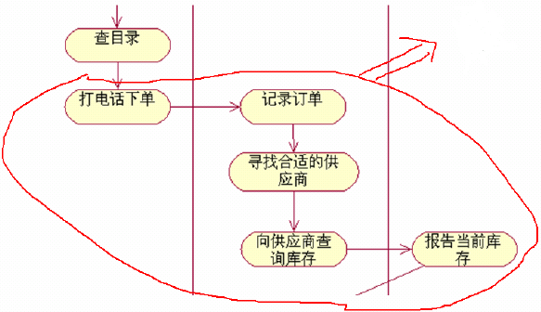
4.2 需求获取
1、寻找业务改进点
从业务流程中获取改进点1：流程控制
Notes:
本讲，我们将通过相关理论知识的学习和案例的讲解，完成这2个学习目标。理解并掌握相关知识点的基本方法、技术和使用方法等

Slide 29
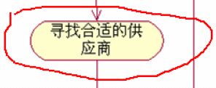
4.2 需求获取
1、寻找业务改进点
从业务流程中获取改进点2：复杂业务逻辑
Notes:
本讲，我们将通过相关理论知识的学习和案例的讲解，完成这2个学习目标。理解并掌握相关知识点的基本方法、技术和使用方法等

Slide 30
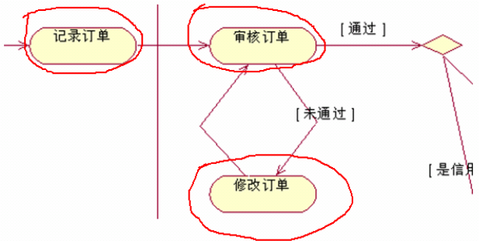
4.2 需求获取
1、寻找业务改进点
从业务流程中获取改进点3：访问和操作业务对象
Notes:
本讲，我们将通过相关理论知识的学习和案例的讲解，完成这2个学习目标。理解并掌握相关知识点的基本方法、技术和使用方法等

Slide 31
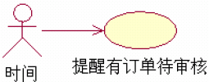
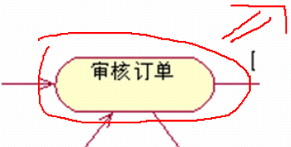
4.2 需求获取
1、寻找业务改进点
从业务流程中获取改进点4：自动化业务
Notes:
本讲，我们将通过相关理论知识的学习和案例的讲解，完成这2个学习目标。理解并掌握相关知识点的基本方法、技术和使用方法等

Slide 32
4.2 需求获取
2、远景Vision
系统改进点不等同于软件需求
用户根据自身的工作特点和支付能力决定哪些应该改进，哪些不需要改进
这就是用户的远景，它表明用户改进的目标，这也将成为项目的目标
业务模型描述了“现实是什么”，远景则描述“希望的改进”
远景表达了“为什么要开发这个系统”
在业务现状(业务模型)下，开发系统是为了达到什么目标？
Notes:
本讲，我们将通过相关理论知识的学习和案例的讲解，完成这2个学习目标。理解并掌握相关知识点的基本方法、技术和使用方法等

Slide 33
4.2 需求获取
2、远景Vision
定义项目远景
远景包含了对待开发系统的目标和约束
代表了项目涉及的所有人之间达成的第一个共识
是项目核心需求的概览
为更详细的技术需求提供了契约性的依据
指导团队实现具体的业务目标
远景的作用
最初，根据项目的远景目标来决定项目是否值得继续
在项目批准后，团队根据项目远景来指导后续的需求和设计
Notes:
本讲，我们将通过相关理论知识的学习和案例的讲解，完成这2个学习目标。理解并掌握相关知识点的基本方法、技术和使用方法等

Slide 34
4.2 需求获取
2、远景Vision
远景说明
远景可以作为一个单独的文档存在，而这其中最重要的部分就是关于远景目标的说明，它建立了一个项目涉及的所有人的共同目标
远景说明应该是精确、清晰和激励性的描述，以便激励所有的团队成员为达成该远景而努力。一个好的远景应该具有以下五个特点(SMART)：
具体的（Specific）
可测量的（Measurable）
可实现的（Achievable）
相关的（Relevant）
基于时间的（Time-based）
Notes:
本讲，我们将通过相关理论知识的学习和案例的讲解，完成这2个学习目标。理解并掌握相关知识点的基本方法、技术和使用方法等

Slide 35
4.2 需求获取
3、导出系统需求
从业务改进点入手，结合项目远景，导出系统需求：
对于每一个业务改进点，明确是否是为了达到远景目标的需要
如果是则作为软件需求而存在，并把相应地模型作为系统模型
如果不是则不作为需求而存在，可能作为一项潜在的需求考虑，也可能直接抛弃
Notes:
本讲，我们将通过相关理论知识的学习和案例的讲解，完成这2个学习目标。理解并掌握相关知识点的基本方法、技术和使用方法等

Slide 36
4.2 需求获取
实例分析：旅店系统开发背景
随着旅店声誉日益提高，住宿人员越来越多，旅客为了能够获得好的房间，均提前预订房间；
然而，随着预订的增多、预订周期的拉长，前台服务员工作压力也日益增大，还经常出现工作的失误，使得已经预订好房间的旅客也不能按期入住，这给旅店的声誉带来不好的影响；
为此，旅店老板想到了计算机，希望能够通过计算机来自动管理这些预订业务，不过由于目前资金的问题，目前只开发一个单机版的系统，不提供网上业务；并且旅店方面的其它业务暂不考虑信息化问题；
旅店老板委托某计算机公司开发该系统，并承诺如果系统运转良好的话，将会考虑进一步合作事宜。
Notes:
本讲，我们将通过相关理论知识的学习和案例的讲解，完成这2个学习目标。理解并掌握相关知识点的基本方法、技术和使用方法等

Slide 37
4.2 需求获取
远景：旅店预定系统
A很荣幸地成为项目经理，并被要求在两个月之内发布该系统的第一个版本，同时还被要求要为后续的开发提供必备的接口；
结合现状和老板的要求，考虑到的项目可扩展的要求，A首先进行了简单的业务建模；
之后，A初步定义了项目的远景：
提前准确地为旅客预订所需的房间；
旅客可以在规定的时间内方便地取消预订的房间；
旅店老板能够定期的获取预订的信息，根据这些信息可以及时调整房间的价格；
及时、快速地计算房间费用、预订费用、取消预订后退款金额等信息；
？预留接口：可以为以后的网络版，以及其它业务系统的开发提供支持。
Notes:
本讲，我们将通过相关理论知识的学习和案例的讲解，完成这2个学习目标。理解并掌握相关知识点的基本方法、技术和使用方法等

Slide 38
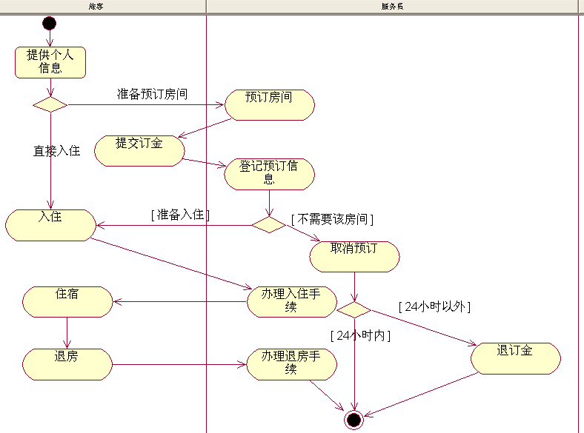


4.2 需求获取
结合远景，获取系统需求
Notes:
本讲，我们将通过相关理论知识的学习和案例的讲解，完成这2个学习目标。理解并掌握相关知识点的基本方法、技术和使用方法等

Slide 39
4.2 需求获取
推导方法
1、映射
最简单直接的方法，业务用例场景中，一个活动就对应着一个系统用例，甚至业务用例直接就是系统用例
2、抽象
对业务场景的可能情况做一些抽象思考，找到计算机真正要做的事情
3、合并
如果某个选出的备选系统用例，不具备独立性，是其它某个备选系统用例的组成部分，那么就要合并
4、拆分
如果某个备选系统用例粒度过大，比如包含几件事情，可以进行拆分，形成多个系统用例
5、演绎
对当前业务场景进行演绎，推导其他可能的系统用例
Notes:
本讲，我们将通过相关理论知识的学习和案例的讲解，完成这2个学习目标。理解并掌握相关知识点的基本方法、技术和使用方法等

Slide 40
4.2 需求获取
从业务模型获取需求
案例2
Notes:
本讲，我们将通过相关理论知识的学习和案例的讲解，完成这2个学习目标。理解并掌握相关知识点的基本方法、技术和使用方法等

Slide 41
4.2 需求获取
从业务模型获取需求
案例2
1、客户出示机票和身份证
不是，这是一个人工行为
2、值机人员核对身份
如果是人工核对，不是；如果是系统核对，是
3、值机人员办理登机手续
是，需要在系统中登记乘客
4、值机人员打印登机牌
直接打印时，涵盖到办理登记手续中；补打时，是
5、托运行李
是，需要在系统中标注有托运
Notes:
本讲，我们将通过相关理论知识的学习和案例的讲解，完成这2个学习目标。理解并掌握相关知识点的基本方法、技术和使用方法等

Slide 42
4.2 需求获取
从业务模型获取需求
案例3
Notes:
本讲，我们将通过相关理论知识的学习和案例的讲解，完成这2个学习目标。理解并掌握相关知识点的基本方法、技术和使用方法等

Slide 43
4.2 需求获取
从业务模型获取需求
案例3
1、申请登记
业务员在计算机中录入用户资料，直接映射成系统用例
2、分配勘察
按常理，分配是先选择有空的勘察员，再分配。因此可以抽象出2个系统用例：
分配勘察、查询勘察员
3、现场勘察
考虑到现场不一定有网络，因此需要提取出：
打印勘察单
勘察结果需要录入系统，故抽象出：
录入勘察结果
4、是否符合用电条件
是系统用例录入勘察结果的一个业务规则
Notes:
本讲，我们将通过相关理论知识的学习和案例的讲解，完成这2个学习目标。理解并掌握相关知识点的基本方法、技术和使用方法等

Slide 44
4.2 需求获取
从业务模型获取需求
案例3
5、业务存档
是收集纸质工作单据，终止业务流程，因此最多抽象出：
异常终止业务流程
6、用电审批
是在系统中操作，可直接映射
7、配电审批
配电审批，是在系统中操作，可直接映射：
配电审批
考虑到审批操作中，如果同意，则需要选择合适的变压器，故可拆分出：
查询变压器
8、业务收费
同理，业务收费可直接映射外，考虑到需要打印出收费证明，故可拆分出：
打印发票
Notes:
本讲，我们将通过相关理论知识的学习和案例的讲解，完成这2个学习目标。理解并掌握相关知识点的基本方法、技术和使用方法等

Slide 45
4.2 需求获取
从业务模型获取需求
案例3
9、现场施工
现场施工不需要系统参与，但施工结果需要录入系统，因此可抽象出：
扫描电子资料图
10、安装电表
安装过程是从仓库拿电表，再到现场安装（配置基本的电表档案信息），并且初始化底数，因此至少可以抽象出3个系统用例：
电表出库、录入电表档案、抄录底数
Notes:
本讲，我们将通过相关理论知识的学习和案例的讲解，完成这2个学习目标。理解并掌握相关知识点的基本方法、技术和使用方法等

Slide 46
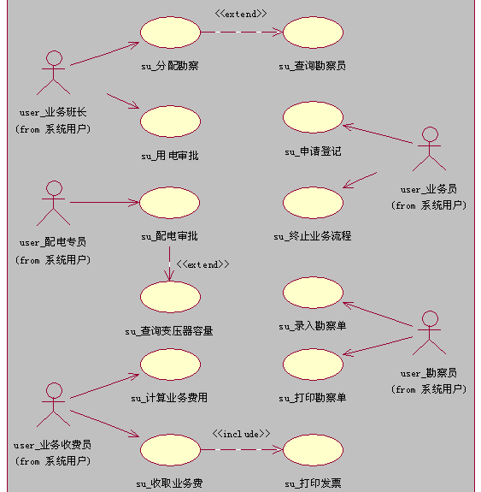
4.2 需求获取
从业务模型获取需求
案例3
Notes:
本讲，我们将通过相关理论知识的学习和案例的讲解，完成这2个学习目标。理解并掌握相关知识点的基本方法、技术和使用方法等

Slide 47
4.3 建立用例模型
用例建模流程
1. 获取原始需求
2. 开发一个可以理解的需求
2.1 识别参与者
2.2 识别用例
2.3 绘制用例图
3. 详细、完整地描述需求
编写用例文档
4. 重构用例模型
4.1 识别用例间的关系
4.2 对用例进行分包和分级
Notes:
本讲，我们将通过相关理论知识的学习和案例的讲解，完成这2个学习目标。理解并掌握相关知识点的基本方法、技术和使用方法等

Slide 48
4.3 建立用例模型
用例建模流程
1、获取原始需求
需求只能来自涉众
最终用户、客户
政府、法律、文化
开发人员、管理人员
竞争对手
…
但并不是直接从涉众中来
你们的需求是什么？
Notes:
本讲，我们将通过相关理论知识的学习和案例的讲解，完成这2个学习目标。理解并掌握相关知识点的基本方法、技术和使用方法等

Slide 49
4.3 建立用例模型
用例建模流程
1、获取原始需求
涉众无法直接提供需求
用户不可能直接提供系统的最终需求
用户描述的只是现状，对于未来软件的工作模式，用户不可能描述清楚的
用户提供的只是个人或组织的需要(Need)或想法
需求获取：系统分析师必须能够透过这些原始的需要来获取软件的最终需求
Notes:
本讲，我们将通过相关理论知识的学习和案例的讲解，完成这2个学习目标。理解并掌握相关知识点的基本方法、技术和使用方法等

Slide 50
4.3 建立用例模型
1、获取原始需求
需求获取技术
系统分析师借助于不同的需求获取方式，从涉众中获取需求
收集资料
现场观察
访谈
开会
原型
问卷调查
…
Notes:
本讲，我们将通过相关理论知识的学习和案例的讲解，完成这2个学习目标。理解并掌握相关知识点的基本方法、技术和使用方法等

Slide 51
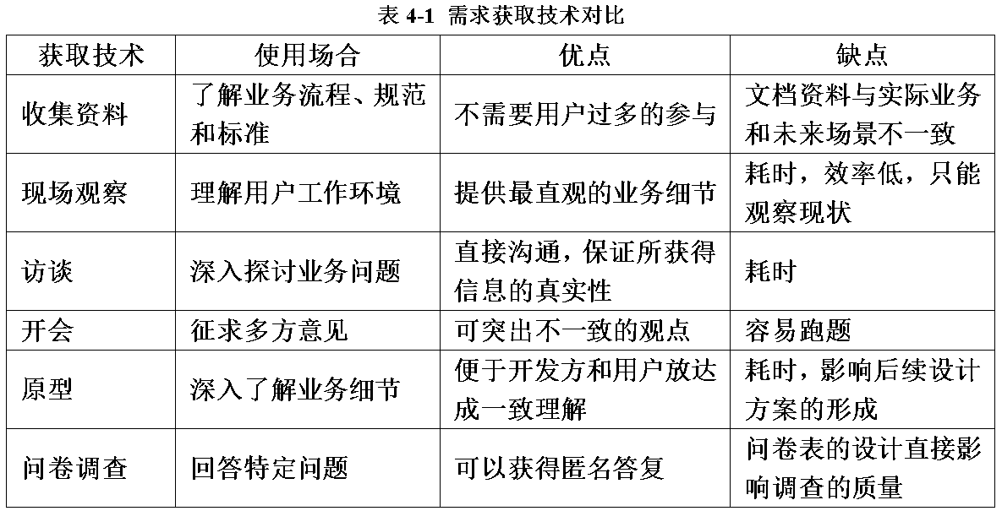
4.3 建立用例模型
1、获取原始需求
需求获取技术对比
Notes:
本讲，我们将通过相关理论知识的学习和案例的讲解，完成这2个学习目标。理解并掌握相关知识点的基本方法、技术和使用方法等

Slide 52
4.3 建立用例模型
用例建模流程
1. 获取原始需求
2. 开发一个可以理解的需求
2.1 识别参与者
2.2 识别用例
2.3 绘制用例图
3. 详细、完整地描述需求
编写用例文档
4. 重构用例模型
4.1 识别用例间的关系
4.2 对用例进行分包和分级
Notes:
本讲，我们将通过相关理论知识的学习和案例的讲解，完成这2个学习目标。理解并掌握相关知识点的基本方法、技术和使用方法等

Slide 53
4.3 建立用例模型
用例建模流程
1. 获取原始需求
2. 开发一个可以理解的需求
2.1 识别参与者
2.2 识别用例
2.3 绘制用例图
3. 详细、完整地描述需求
编写用例文档
4. 重构用例模型
4.1 识别用例间的关系
4.2 对用例进行分包和分级
Notes:
本讲，我们将通过相关理论知识的学习和案例的讲解，完成这2个学习目标。理解并掌握相关知识点的基本方法、技术和使用方法等

Slide 54

4.3 建立用例模型
2、开发一个可以理解的需求
2.1 识别参与者（Actor）
识别参与者
关键词：边界
参与者：在系统之外，透过系统边界与系统进行有意义交互的任何事物
Notes:
本讲，我们将通过相关理论知识的学习和案例的讲解，完成这2个学习目标。理解并掌握相关知识点的基本方法、技术和使用方法等

Slide 55
4.3 建立用例模型
2.1 识别参与者
参与者要点分析
1、系统外
参与者不是系统的一部分，处于系统的外部
2、系统边界
参与者透过系统边界直接与系统交互，参与者的确定代表系统边界的确定
3、系统角色
参与者与使用系统的物理人和职务没有关系
需要从参与系统的角色(作用)来寻找参与者
4、与系统交互
系统需要处理其交互过程，即系统职责
5、任何事物
人、外系统、外部因素、时间
Notes:
本讲，我们将通过相关理论知识的学习和案例的讲解，完成这2个学习目标。理解并掌握相关知识点的基本方法、技术和使用方法等

Slide 56
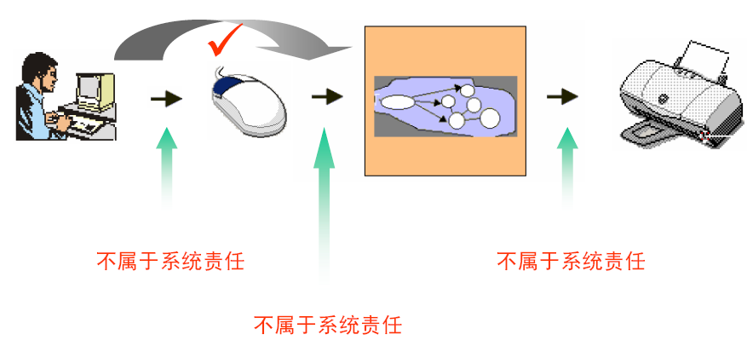
4.3 建立用例模型
2.1 识别参与者
参与者要点：与系统进行信息交互。
Notes:
本讲，我们将通过相关理论知识的学习和案例的讲解，完成这2个学习目标。理解并掌握相关知识点的基本方法、技术和使用方法等

Slide 57
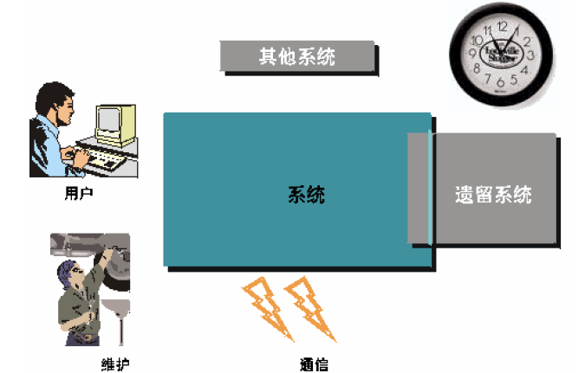
4.3 建立用例模型
2.1 识别参与者
参与者要点：任何事物。
Notes:
本讲，我们将通过相关理论知识的学习和案例的讲解，完成这2个学习目标。理解并掌握相关知识点的基本方法、技术和使用方法等

Slide 58
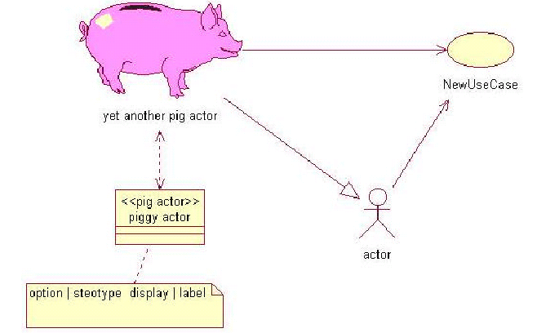
4.3 建立用例模型
2.1 识别参与者
参与者要点：任何事物 —— 小人与圣小猪
Notes:
本讲，我们将通过相关理论知识的学习和案例的讲解，完成这2个学习目标。理解并掌握相关知识点的基本方法、技术和使用方法等

Slide 59
4.3 建立用例模型
2.1 识别参与者
参与者要点：任何事物 —— 小人与圣小猪-2
众所周知，用例图中的参与者用一个小人表示。但是这个小人具有一定的误导性，往往让初学者(包括客户)理解为一个真实的人。大多数UML 学习者都要花好长一段时间来搞明白小人其实不一定代表的是人，而是很抽象的系统不可控的外部因素，比如说另一个系统。那么为什么不干脆用其它的符号来表示参与者呢？
如果我开发一个猪圈自动供食供水系统，猪的前蹄触发一个开关系统就供食或供水。显然，这里的参与者是小猪。那么在用例图里用小猪代替原来的小人不是更易于交流吗？
Notes:
本讲，我们将通过相关理论知识的学习和案例的讲解，完成这2个学习目标。理解并掌握相关知识点的基本方法、技术和使用方法等

Slide 60
4.3 建立用例模型
2.1 识别参与者
思考：参与者与系统边界？
某企业要求开发一个企业信息管理系统，并与原来已有的库存系统相连接；
某企业要求开发一个企业信息管理系统，并把原来已有的库存管理系统加以改造，成为企业信息管理系统的一部分。
Notes:
本讲，我们将通过相关理论知识的学习和案例的讲解，完成这2个学习目标。理解并掌握相关知识点的基本方法、技术和使用方法等

Slide 61
4.3 建立用例模型
2.1 识别参与者
识别参与者思路
系统在哪些部门使用；
谁向系统提供信息、使用和删除信息；
谁与系统的需求有关联；
谁对系统进行维护；
与外部系统是否有关联；
时间参与者：一种习惯用法，用于激活那些系统定期的、自动执行的用例。
Notes:
本讲，我们将通过相关理论知识的学习和案例的讲解，完成这2个学习目标。理解并掌握相关知识点的基本方法、技术和使用方法等

Slide 62
4.3 建立用例模型
2.1 识别参与者
参与者的命名：对参与者赋予能更好地表达其角色(作用)的名称
不好的参与者命名的例子：用职务名称和个人姓名来命名
例如，张三、老李、校长、科长…
若使用系统的人（职务名称）变化的话，就不是参与者了
好的参与者命名的例子：用能知道其角色的名称来命名
例如，学生、订单管理员、维护部门…
即使使用系统的人改变，从系统来看，使用者的角色（作用）是相同的
Notes:
本讲，我们将通过相关理论知识的学习和案例的讲解，完成这2个学习目标。理解并掌握相关知识点的基本方法、技术和使用方法等

Slide 63
4.3 建立用例模型
2.1 识别参与者
参与者之间的关系：泛化
参与者可以通过泛化关系来定义，在这种泛化关系中，一个参与者的抽象描述可以被一个或多个具体的参与者所共享；
系统中经理可以参加雇员的所有用例。
Notes:
本讲，我们将通过相关理论知识的学习和案例的讲解，完成这2个学习目标。理解并掌握相关知识点的基本方法、技术和使用方法等

Slide 64
4.3 建立用例模型
2.1 识别参与者
参与者的地位
识别用例之前 —重要
有助于识别用例，宁多勿少
开始书写用例文档以后 —不重要
涉及的参与者太多
测试和部署阶段 —重要
需要从参与者的角度考虑
Notes:
本讲，我们将通过相关理论知识的学习和案例的讲解，完成这2个学习目标。理解并掌握相关知识点的基本方法、技术和使用方法等

Slide 65
4.3 建立用例模型
2.1 识别参与者
文档化参与者
参与者的文档没有固定的格式，但至少应该包含如下信息：
描述：为每一个参与者提供一个简要的描述，准确地描述该参与者的所扮演的角色和职责；
基本特征：针对参与者的职责范围、物理环境、使用习惯、用户数量和类型、使用系统的频率等特性进行说明；
相关的涉众和典型用户。
Notes:
本讲，我们将通过相关理论知识的学习和案例的讲解，完成这2个学习目标。理解并掌握相关知识点的基本方法、技术和使用方法等

Slide 66
4.3 建立用例模型
2.1 识别参与者
思考：识别参与者？
某短信系统：用户如果预定了天气预报短信，系统每天定时给他发天气短信；如果当天气温低于0度，还要提醒用户注意防寒；
在这个叙述里，谁是该短信系统的参与者？用户？时间？气温？……
Notes:
本讲，我们将通过相关理论知识的学习和案例的讲解，完成这2个学习目标。理解并掌握相关知识点的基本方法、技术和使用方法等

Slide 67
4.3 建立用例模型
2.2 识别用例
关键词：价值
简洁定义：参与者使用系统达到某个目标
定义
用例实例是系统执行的一系列动作，这些动作将生成特定参与者可观测的结果值
一个用例定义一组用例实例（场景）
Notes:
本讲，我们将通过相关理论知识的学习和案例的讲解，完成这2个学习目标。理解并掌握相关知识点的基本方法、技术和使用方法等

Slide 68
4.3 建立用例模型
2.2 识别用例
用例要点
可观测 → 用例止于系统边界
结果值 → 用例是有意义的目标
系统执行 → 结果值由系统生成
由参与者观测 → 业务语言、用户观点
Notes:
本讲，我们将通过相关理论知识的学习和案例的讲解，完成这2个学习目标。理解并掌握相关知识点的基本方法、技术和使用方法等

Slide 69
4.3 建立用例模型
2.2 识别用例
用例要点1: 用例止于系统边界
描述交互，而不是内在的系统活动
Notes:
本讲，我们将通过相关理论知识的学习和案例的讲解，完成这2个学习目标。理解并掌握相关知识点的基本方法、技术和使用方法等

Slide 70
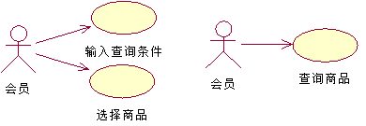
4.3 建立用例模型
2.2 识别用例
用例要点2: 有意义的目标
Notes:
本讲，我们将通过相关理论知识的学习和案例的讲解，完成这2个学习目标。理解并掌握相关知识点的基本方法、技术和使用方法等

Slide 71

4.3 建立用例模型
2.2 识别用例
用例要点3: 结果值由系统生成
系统需要处理的，由系统生成
Notes:
本讲，我们将通过相关理论知识的学习和案例的讲解，完成这2个学习目标。理解并掌握相关知识点的基本方法、技术和使用方法等

Slide 72
4.3 建立用例模型
2.2 识别用例
用例要点4: 业务语言而非技术语言
用户词汇，而不是技术词汇
如：发票，商品，洗衣机
而不是：记录，字段，COM，C++等
Notes:
本讲，我们将通过相关理论知识的学习和案例的讲解，完成这2个学习目标。理解并掌握相关知识点的基本方法、技术和使用方法等

Slide 73
4.3 建立用例模型
2.2 识别用例
用例要点4: 用户观点而非系统观点
用户观点
系统观点
Notes:
本讲，我们将通过相关理论知识的学习和案例的讲解，完成这2个学习目标。理解并掌握相关知识点的基本方法、技术和使用方法等

Slide 74
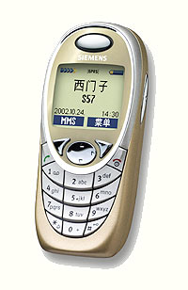
4.3 建立用例模型
2.2 识别用例
用例要点4: 用户观点而非系统观点
用例 VS. 功能
呼叫某人
接听电话
发送短信
记住电话号码
……
传输/接收
电源/基站
输入输出（显示、键盘）
电话簿管理
……
用户观点
系统观点
Notes:
本讲，我们将通过相关理论知识的学习和案例的讲解，完成这2个学习目标。理解并掌握相关知识点的基本方法、技术和使用方法等

Slide 75
4.3 建立用例模型
2.2 识别用例
确定用例
从参与者的角度入手，通过分析参与者使用系统达成的目标来识别用例
参与者的日常工作是什么；
参与者在业务中承担什么样的作用；
参与者是否生成、使用或删除系统相关信息；
参与者是否需要把外部变更通知系统；
系统是否需要把内部事情通知参与者，通知参与者过程就是系统用例的行为；
是否存在进行系统维护的用例；
用例数量的参考基准
1个系统中存在十几个用例(或更少)
1个用例中有多个用例实例(场景)
Notes:
本讲，我们将通过相关理论知识的学习和案例的讲解，完成这2个学习目标。理解并掌握相关知识点的基本方法、技术和使用方法等

Slide 76

4.3 建立用例模型
2.2 识别用例
用例命名
参与者视角：（状语）动词+（定语+ ）宾语
Notes:
本讲，我们将通过相关理论知识的学习和案例的讲解，完成这2个学习目标。理解并掌握相关知识点的基本方法、技术和使用方法等

Slide 77
4.3 建立用例模型
2.2 识别用例
用例粒度
用例是一组用例实例的抽象；其内部要有路径，路径要有步骤
最常犯错误：粒度过细，陷入功能分解
通过执行用例，参与者完成想做的事情(最终的目的)，并为参与者产生所需要的价值；
过细的粒度，一般都会导致技术语言的描述，而不再是业务语言。
Notes:
本讲，我们将通过相关理论知识的学习和案例的讲解，完成这2个学习目标。理解并掌握相关知识点的基本方法、技术和使用方法等

Slide 78
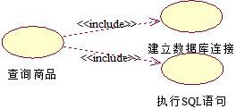
4.3 建立用例模型
2.2 识别用例
用例粒度
把步骤当用例
把系统活动当用例
Notes:
本讲，我们将通过相关理论知识的学习和案例的讲解，完成这2个学习目标。理解并掌握相关知识点的基本方法、技术和使用方法等

Slide 79
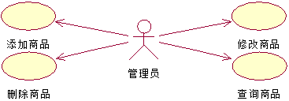
4.3 建立用例模型
2.2 识别用例
用例粒度：四轮马车
四轮马车CRUD：C(Create)、R(Read)、U(Update)、D(Delete)
所有业务最终对会成为CRUD？
CRUD能为Actor提供价值？
CRUD掩盖业务，锐变成关系数据库的建模
“系统就是数据的增删改查”
关心数据的存储和维护，反而忽略了用户的目的
Notes:
本讲，我们将通过相关理论知识的学习和案例的讲解，完成这2个学习目标。理解并掌握相关知识点的基本方法、技术和使用方法等

Slide 80

4.3 建立用例模型
2.2 识别用例
用例粒度：四轮马车
如果确实是CRUD
如果CRUD不涉及复杂的交互，一个用例“管理××”即可；
不管是C、R、U、D，都是为了完成“管理”目标；
甚至很多种的基本数据管理都可以用一个用例表示。
Notes:
本讲，我们将通过相关理论知识的学习和案例的讲解，完成这2个学习目标。理解并掌握相关知识点的基本方法、技术和使用方法等

Slide 81

4.3 建立用例模型
2.2 识别用例
用例粒度：四轮马车
灵活处理CRUD
可以把包含复杂交互的路径独立出去形成用例
Notes:
本讲，我们将通过相关理论知识的学习和案例的讲解，完成这2个学习目标。理解并掌握相关知识点的基本方法、技术和使用方法等

Slide 82
4.3 建立用例模型
2.2 识别用例
思考：识别用例1
Email客户端（如：outlook），A在北京发邮件给上海的B，系统提醒B你有“新邮件”，B收邮件。
用例是一个完整的交互
用例之间没有顺序的关系
Notes:
本讲，我们将通过相关理论知识的学习和案例的讲解，完成这2个学习目标。理解并掌握相关知识点的基本方法、技术和使用方法等

Slide 83
4.3 建立用例模型
2.2 识别用例
思考：识别用例1
Email客户端（如：outlook），A在北京发邮件给上海的B，系统提醒B你有“新邮件”，B收邮件。
Notes:
本讲，我们将通过相关理论知识的学习和案例的讲解，完成这2个学习目标。理解并掌握相关知识点的基本方法、技术和使用方法等

Slide 84
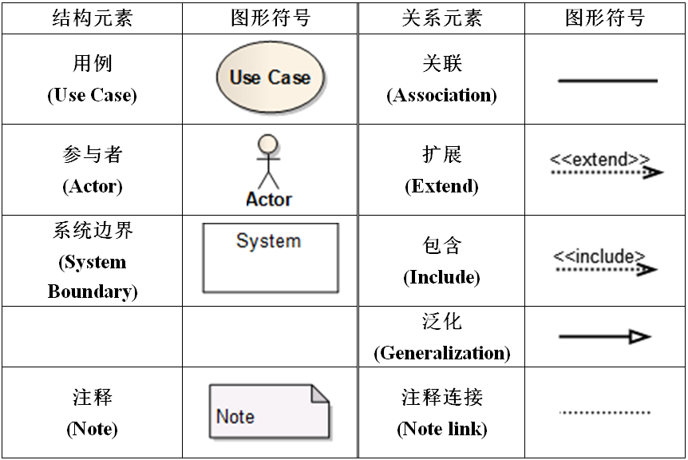
4.3 建立用例模型
2.3 绘制用例图
用例图：表达参与者与用例关系图形
Notes:
本讲，我们将通过相关理论知识的学习和案例的讲解，完成这2个学习目标。理解并掌握相关知识点的基本方法、技术和使用方法等

Slide 85

4.3 建立用例模型
2.3 绘制用例图
关联关系：参与者与用例
参与者和用例之间的关联关系：参与者参与用例的执行
箭头（关联的方向）并不代表数据流或业务流的方向；
箭头代表通信的发起方：
箭头由通信的主动方指向被动方，或者说不带箭头的一方会受到带箭头一方的影响
不带箭头意味着没有考虑这种影响的方向
Notes:
本讲，我们将通过相关理论知识的学习和案例的讲解，完成这2个学习目标。理解并掌握相关知识点的基本方法、技术和使用方法等

Slide 86
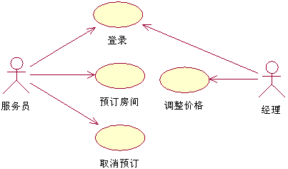
4.3 建立用例模型
2.3 绘制用例图
关联关系：参与者与用例
实例分析：旅店预定系统
Notes:
本讲，我们将通过相关理论知识的学习和案例的讲解，完成这2个学习目标。理解并掌握相关知识点的基本方法、技术和使用方法等

Slide 87
4.3 建立用例模型
2.3 绘制用例图
建模实践：旅游业务申请系统
阅读“旅游业务申请系统”问题陈述
识别系统参与者
识别系统用例
绘制用例图
Notes:
本讲，我们将通过相关理论知识的学习和案例的讲解，完成这2个学习目标。理解并掌握相关知识点的基本方法、技术和使用方法等

Slide 88
4.3 建立用例模型
2.3 绘制用例图
获取系统参与者
抽取角度 | 外部事物种类 | 主要日常工作 | 使用目标系统 职责 | 参与者 | 典型代表
相关用户 | 前台招待顾客的员工 | 洽谈客户事宜并为客户办理各种申请和取消手续、完成费用支付 | 办理申请手续以及相关的取消、支付等后续业务 | 前台服务员 | 具体用户代表
 | 负责催款的员工 | 打印和邮寄旅游确认书和交款单 | 打印旅游确认书和交款单 | 收款员工 | …
 | 旅行社内的会计人员 | 财务记帐 | 不使用本系统，不是参与者 |  | …
 | 宣传和路线管理员工 | 制作宣传资料、定期维护旅游路线和活动 | 维护旅游路线和旅游活动 | 路线管理员 | …
其他外部事物 | 财务系统 | 记帐等财务操作 | 接收本系统中与现金相关的财务信息 | 财务系统 | ...
 | 外部激励 | 关注或影响系统的运行 | 定期自动导出财务信息 | 时间
Notes:
本讲，我们将通过相关理论知识的学习和案例的讲解，完成这2个学习目标。理解并掌握相关知识点的基本方法、技术和使用方法等

Slide 89
4.3 建立用例模型
2.3 绘制用例图
参与者 | 主要工作 | 是否使用系统 | 用例
前台 服务员 | 向申请人介绍申请情况 | 否
 | 为申请人办理申请手续 | 是 | 办理申请手续
 | 对申请参加人的增、删、改、查等日常维护 | 是 | 管理参加者
 | 记录申请人支付信息 | 是 | 完成支付
 | 为申请人取消申请 | 是 | 取消申请
收款 员工 | 打印旅游确认书和余额交款单 | 是 | 打印旅游确认书和余额交款单
 | 邮寄旅游确认书和余额交款单 | 否
路线 管理员 | 制作宣传资料 | 否
 | 设计旅游路线 | 是 | 管理路线
 | 设计旅游团（活动） | 是 | 管理旅游团
 | 调整旅游团价格 | 是 | 设定价格
财务 系统 | 记账等财务操作 | 否
 | 接收与现金相关的财务信息 | 是 | 导出财务信息（被动）
时间 | 定期导出财务信息 | 是 | 导出财务信息
辅助 用例 | 系统要区分各种不同的用户身份，并提供不同的功能 | 是 | 登录
参与者角度获取用例
Notes:
本讲，我们将通过相关理论知识的学习和案例的讲解，完成这2个学习目标。理解并掌握相关知识点的基本方法、技术和使用方法等

Slide 90
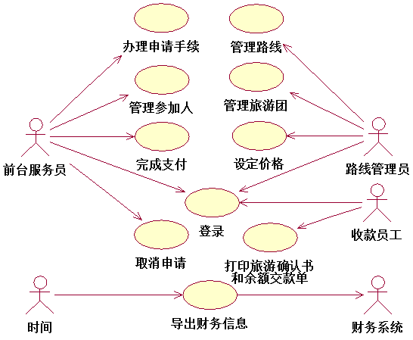
4.3 建立用例模型
2.3 绘制用例图
旅游业务申请系统参考用例图
Notes:
本讲，我们将通过相关理论知识的学习和案例的讲解，完成这2个学习目标。理解并掌握相关知识点的基本方法、技术和使用方法等

Slide 91
4.3 建立用例模型
用例建模流程
1. 获取原始需求
2. 开发一个可以理解的需求
2.1 识别参与者
2.2 识别用例
2.3 绘制用例图
3. 详细、完整地描述需求
编写用例文档
4. 重构用例模型
4.1 识别用例间的关系
4.2 对用例进行分包和分级
Notes:
本讲，我们将通过相关理论知识的学习和案例的讲解，完成这2个学习目标。理解并掌握相关知识点的基本方法、技术和使用方法等

Slide 92
4.4 编写用例文档
2.4 详细、完整地描述需求
编写用例文档
用例文档：描述用例与外界交互的规格说明书
需求的核心内容，而用例图作为用例文档的索引图；
进一步的精度：有层次的文档；
文档中每一句话都有其价值。
用例图是骨架，而用例文档则是其内在的肉
Notes:
本讲，我们将通过相关理论知识的学习和案例的讲解，完成这2个学习目标。理解并掌握相关知识点的基本方法、技术和使用方法等

Slide 93
4.4 编写用例文档
2.4 详细、完整地描述需求
有层次的需求组织形式
用例（取款）
路径（正常取款）
步骤（系统验证取款金额合法）
补充约束（取款金额必须为50元的倍数）
低精度，稳定
高精度，不稳定
Notes:
本讲，我们将通过相关理论知识的学习和案例的讲解，完成这2个学习目标。理解并掌握相关知识点的基本方法、技术和使用方法等

Slide 94
4.4 编写用例文档
2.4 详细、完整地描述需求
用例文档的组成
用例名、简要描述
参与者与涉众
相关用例
前置条件、后置条件
事件流
基本路径
备选路径
补充约束
字段列表、业务规则
非功能需求、设计约束
待解决问题
相关图(用例图、活动图、类图)
Notes:
本讲，我们将通过相关理论知识的学习和案例的讲解，完成这2个学习目标。理解并掌握相关知识点的基本方法、技术和使用方法等

Slide 95
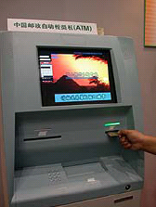


4.4 编写用例文档
2.4 详细、完整地描述需求
参与者与涉众
同样是“取钱”
为什么家里的抽屉不用密码，取款机要用？
为什么取了钱以后要“系统扣除帐户金额”
还有一些因素没有考虑…
Notes:
本讲，我们将通过相关理论知识的学习和案例的讲解，完成这2个学习目标。理解并掌握相关知识点的基本方法、技术和使用方法等

Slide 96
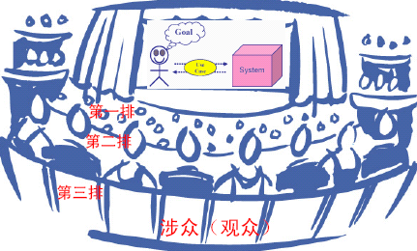
4.4 编写用例文档
从涉众的角度定义用例
Cockburn：用例是涉众之间达成的契约，以参与者为达成特定目标和系统交互的方式演绎
Notes:
本讲，我们将通过相关理论知识的学习和案例的讲解，完成这2个学习目标。理解并掌握相关知识点的基本方法、技术和使用方法等

Slide 97
4.4 编写用例文档
用例平衡涉众之间的利益
用例平衡涉众之间的利益
涉众是受系统影响的，有自己主张的人或组织，可能的涉众有：
最终用户、客户、政府、法律
开发人员、管理人员、竞争对手、…
对于用户在ATM取钱的用例
用户：希望方便
银行：希望安全
法律：保护财产
Notes:
本讲，我们将通过相关理论知识的学习和案例的讲解，完成这2个学习目标。理解并掌握相关知识点的基本方法、技术和使用方法等

Slide 98
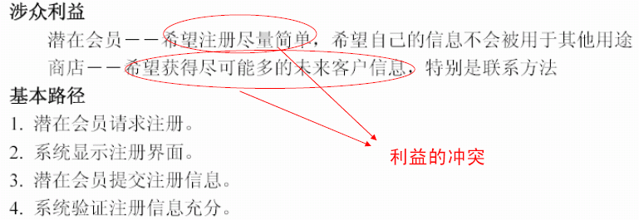
4.4 编写用例文档
涉众利益的冲突
用例相当于参与者在台上表演，而最重要的是台下的观众(涉众)的利益
编写用例文档的过程就是描述如何满足涉众之间的利益，达到涉众利益的平衡
涉众有轻重缓急
Notes:
本讲，我们将通过相关理论知识的学习和案例的讲解，完成这2个学习目标。理解并掌握相关知识点的基本方法、技术和使用方法等

Slide 99
4.4 编写用例文档
寻找涉众的思路
区分涉众与参与者
涉众是与当前用例存在利益关系的人或组织
参与者是启动或参与用例执行过程的人或外部事物
可能的涉众有：
当事人
上游下游
操作对象的主人
…
Notes:
本讲，我们将通过相关理论知识的学习和案例的讲解，完成这2个学习目标。理解并掌握相关知识点的基本方法、技术和使用方法等

Slide 100
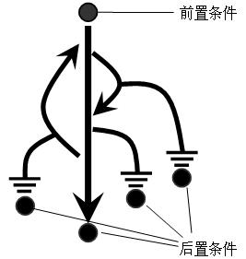
4.4 编写用例文档
前置条件和后置条件
前置条件约束在用例开始前系统的状态
作为用例的入口限制，它阻止参与者触发该用例，直到满足所有条件
说明在用例触发之前什么必须为真
后置条件约束用例执行后系统的状态
用例执行后什么必须为真
对于存在各种分支事件流的用例，则可以指定多个后置条件
Notes:
本讲，我们将通过相关理论知识的学习和案例的讲解，完成这2个学习目标。理解并掌握相关知识点的基本方法、技术和使用方法等

Slide 101

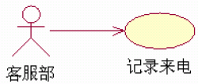



4.4 编写用例文档
定义前置、后置条件
只有在用例的使用者将这些条件视为附加价值是才使用
条件必须是系统可以感知的
前置条件必须是在用例执行前就可以感知
Notes:
本讲，我们将通过相关理论知识的学习和案例的讲解，完成这2个学习目标。理解并掌握相关知识点的基本方法、技术和使用方法等

Slide 102
4.4 编写用例文档
应用前置、后置条件
前置和后置条件是用例的可选特征，如果系统状态对用例如何启动和如何终止不重要，则可以省略这些条件
某些用例依赖于其他用例
例如：“登录”和“管理系统”
有助于识别漏掉的用例
例如：“管理订单”却没有“登录”用例
Notes:
本讲，我们将通过相关理论知识的学习和案例的讲解，完成这2个学习目标。理解并掌握相关知识点的基本方法、技术和使用方法等

Slide 103
4.4 编写用例文档
事件流 —— 用例交互四部曲
1. 动 作
系 统
2.验证
3.处理
4. 回 应
重点写：1和4（可观测的、体现客户利益的文字）
Notes:
本讲，我们将通过相关理论知识的学习和案例的讲解，完成这2个学习目标。理解并掌握相关知识点的基本方法、技术和使用方法等

Slide 104
4.4 编写用例文档
事件流描述要点
事件流描述要使用户和开发人员互相理解用例的功能：
使用业务语言：使用用户平时所使用的语言进行描述
重点描述参与者与系统交互的信息
不使用“例如”、“等”不清晰的表达
不要过多的考虑界面细节
不要描述系统内部处理细节，要描述从系统外部所看到的活动
要明确描述用例的开始和结束
不仅需要描述基本事件流，还需要考虑备选事件流
Notes:
本讲，我们将通过相关理论知识的学习和案例的讲解，完成这2个学习目标。理解并掌握相关知识点的基本方法、技术和使用方法等

Slide 105
4.4 编写用例文档
事件流描述要点
要点1：使用自然语言
技术语言：无法与用户沟通
系统通过ADO建立数据库连接，传送SQL查询语句，从“商品表”查询商品的详细信息…
自然语言(用户语言)
系统按照查询条件搜索商品的详细信息
Notes:
本讲，我们将通过相关理论知识的学习和案例的讲解，完成这2个学习目标。理解并掌握相关知识点的基本方法、技术和使用方法等

Slide 106
4.4 编写用例文档
事件流描述要点
要点2：描述参与者与系统交互过程
以参与者或系统作为主语描述
参与者……
系统……
示例
出纳员接收顾客的付款—顾客的付款数可能高于商品总额
出纳员录入顾客所付的现金总额
系统显示出应找还给顾客的余额，打印付款收据
Notes:
本讲，我们将通过相关理论知识的学习和案例的讲解，完成这2个学习目标。理解并掌握相关知识点的基本方法、技术和使用方法等

Slide 107
4.4 编写用例文档
事件流描述要点
要点4：分支与循环的描述
分支：放到备选路径中
参与者的选择
另一条成功线路
系统进行验证
……
循环：直接描述
Notes:
本讲，我们将通过相关理论知识的学习和案例的讲解，完成这2个学习目标。理解并掌握相关知识点的基本方法、技术和使用方法等

Slide 108
4.4 编写用例文档
两种类型的事件流
基本事件流
用例的主路径、愉快路径（Happy Path）
通常用来描述一个理想世界，即没有任何错误发生的情况
复杂的基本流可以分解成多个子流
备选事件流
基本事件流中的分支或异常情况
注意如何与基本流衔接
Notes:
本讲，我们将通过相关理论知识的学习和案例的讲解，完成这2个学习目标。理解并掌握相关知识点的基本方法、技术和使用方法等

Slide 109
4.4 编写用例文档
用例文档中的补充约束
用例重点在于描述功能需求，而其它方面的补充约束：
与特定用例相关的补充约束，作为该用例文档中一部分来描述；
一些全局性的补充约束，单独形成一份独立的文档，如“补充需求规约”文档；
补充约束
数据需求
业务规则
非功能需求
设计约束
Notes:
本讲，我们将通过相关理论知识的学习和案例的讲解，完成这2个学习目标。理解并掌握相关知识点的基本方法、技术和使用方法等

Slide 110
4.4 编写用例文档
补充约束：数据需求
描述与用例相关的数据需求
不同于数据模型：只是一部分，但可以用E/R图或业务对象图作为辅助说明；
不等于数据字典：容易过早把时间花在细节上，早期只关注数据本身，不关注实现细节；
示例(可按数据字典语法，也可简单描述)
注册信息=用户名+密码+email+{电话}*
房间的状态可能有：空闲、已预订、占用
……
Notes:
本讲，我们将通过相关理论知识的学习和案例的讲解，完成这2个学习目标。理解并掌握相关知识点的基本方法、技术和使用方法等

Slide 111
4.4 编写用例文档
补充约束：业务规则
描述业务逻辑和操作规则
事实：设备是资产的一种
推理：如果过了计划中的交互日期，货物还没有送到，即为“未按时送货”
约束：合同总金额不能超出买方的信用额度
表达业务规则
文字说明
决策表
OCL(对象约束语言)
…
Notes:
本讲，我们将通过相关理论知识的学习和案例的讲解，完成这2个学习目标。理解并掌握相关知识点的基本方法、技术和使用方法等

Slide 112
4.4 编写用例文档
补充约束：非功能性需求
一开始，功能需求决胜；类似产品多了，非功能需求决胜
四类非功能需求
可用性
可靠性
性能
可支持性
+
Notes:
本讲，我们将通过相关理论知识的学习和案例的讲解，完成这2个学习目标。理解并掌握相关知识点的基本方法、技术和使用方法等

Slide 113
4.4 编写用例文档
补充约束：设计约束
本质上不是需求，只是从商业、行政、技术上的约束
用Oracle数据库平台，用.Net开发…
软件必须符合ISO×××标准
……
Notes:
本讲，我们将通过相关理论知识的学习和案例的讲解，完成这2个学习目标。理解并掌握相关知识点的基本方法、技术和使用方法等

Slide 114
4.4 编写用例文档
实践：编写用例文档
用例文档参考模板
旅店预订系统用例文档
“UC01-预订房间”用例文档
“UC02-取消预订”用例文档
旅行申请系统用例文档
“UC01-申请旅游团”用例文档
“UC02-管理参加人”用例文档
Notes:
本讲，我们将通过相关理论知识的学习和案例的讲解，完成这2个学习目标。理解并掌握相关知识点的基本方法、技术和使用方法等

Slide 115
4.5 重构用例模型
用例建模流程
1. 获取原始需求
2. 开发一个可以理解的需求
2.1 识别参与者
2.2 识别用例
2.3 绘制用例图
3 详细、完整地描述需求
编写用例文档
4 重构用例模型
4.1 识别用例间的关系
4.2 对用例进行分包和分级
Notes:
本讲，我们将通过相关理论知识的学习和案例的讲解，完成这2个学习目标。理解并掌握相关知识点的基本方法、技术和使用方法等

Slide 116
4.5 重构用例模型
重构用例模型
利用用例建模高级技术重构用例模型
用例关系
通过用例关系将复杂的用例进行适当的分解，以便于提高需求的复用性和可扩展性等，从而使用例模型的结构更合理
用例分级
可以根据用例的重要程度进行分级，以便后续迭代计划的制定，高级别的用例优先考虑
用例分包
将相关的用例打包，通过分包的方式可以将用例图分层表示，以用于大规模系统的用例建模
Notes:
本讲，我们将通过相关理论知识的学习和案例的讲解，完成这2个学习目标。理解并掌握相关知识点的基本方法、技术和使用方法等

Slide 117
4.5 重构用例模型
用例关系
<<include>>
Include 包含
<<extend>>
Extend 扩展
Generalization 泛化
Notes:
本讲，我们将通过相关理论知识的学习和案例的讲解，完成这2个学习目标。理解并掌握相关知识点的基本方法、技术和使用方法等

Slide 118
4.5 重构用例模型
通过关系整理文档
Include(包含)
基用例中复用被包含用例的行为
提取公共步骤，便于复用
Extend(扩展)
通过扩展用例对基用例增加附加的行为
Generalization(泛化)
派生用例继承泛化用例的行为并添加新行为
Notes:
本讲，我们将通过相关理论知识的学习和案例的讲解，完成这2个学习目标。理解并掌握相关知识点的基本方法、技术和使用方法等

Slide 119
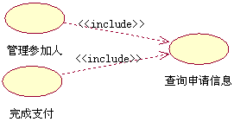
4.5 重构用例模型
用例关系：包含
包含：表示某个用例中包含了其他用例的行为
从两个或多个用例行为中提取公共部分的能力，主要用于支持用例行为的复用
Notes:
本讲，我们将通过相关理论知识的学习和案例的讲解，完成这2个学习目标。理解并掌握相关知识点的基本方法、技术和使用方法等

Slide 120

4.5 重构用例模型
用例关系：扩展
扩展：某个用例在特定情况下，包含其他用例(扩展用例)的行为，表示功能被扩展
为了将基用例的一些特殊情况分离出来，在保持基用例本身相对完整的情况下处理这些特殊行为
即不改变基用例，对基用例的行为进行扩展
Notes:
本讲，我们将通过相关理论知识的学习和案例的讲解，完成这2个学习目标。理解并掌握相关知识点的基本方法、技术和使用方法等

Slide 121
4.5 重构用例模型
用例关系：扩展
提炼扩展用例的主要思路
当基用例的行为非常复杂时，针对一些特殊的处理可以提炼为扩展用例
对用例基本行为的可选择特征的描述
复杂的异常处理行为的描述
面向特定用户的特定需求
范围管理和版本管理
Notes:
本讲，我们将通过相关理论知识的学习和案例的讲解，完成这2个学习目标。理解并掌握相关知识点的基本方法、技术和使用方法等

Slide 122
4.5 重构用例模型
扩展 VS. 包含
什么时候该我上场呢？不知道！
老大知道老二
出现这种情况，就该我上场了！
老二知道老大
Notes:
本讲，我们将通过相关理论知识的学习和案例的讲解，完成这2个学习目标。理解并掌握相关知识点的基本方法、技术和使用方法等

Slide 123
4.5 重构用例模型
扩展 VS. 包含
出发点 不同 | 包含关系 | 便于子用例流的复用
 | 扩展关系 | 通过扩展点在不影响基用例的情况下附加行为
达到的效果 不同 | 包含关系 | 基用例中的一部分业务放在子用例中
 | 扩展关系 | 基用例处理一般情况，一些特殊业务放在子用例中
执行子用例 方式不同 | 包含关系 | 基用例中直接引用子用例
 | 扩展关系 | 主用例达到一定条件触发扩展点，子用例通过扩展点触发
使用方式 不同 | 包含关系 | 基用例不够完整，一般要联合子用例为参与者提供价值
 | 扩展关系 | 基用例相对完整，可以单独为参与者提供价值
依赖方向 不同 | 包含关系 | 主用例依赖子用例，子用例相对独立
 | 扩展关系 | 子用例依赖主用例，主用例相对独立
Notes:
本讲，我们将通过相关理论知识的学习和案例的讲解，完成这2个学习目标。理解并掌握相关知识点的基本方法、技术和使用方法等

Slide 124
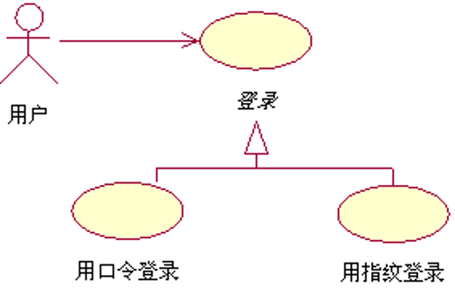
4.5 重构用例模型
用例关系：泛化
泛化：表示子用例继承了父用例
用例间的泛化关系表明子用例继承父用例中定义的所有属性、行为序列和扩展点，并且参与父用例中所有的关系
Notes:
本讲，我们将通过相关理论知识的学习和案例的讲解，完成这2个学习目标。理解并掌握相关知识点的基本方法、技术和使用方法等

Slide 125
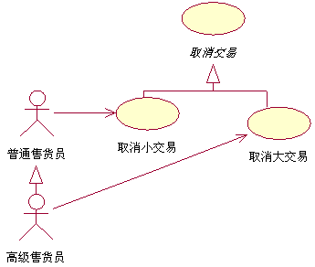
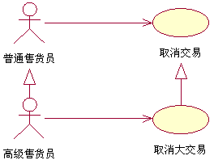
4.5 重构用例模型
用例关系：泛化
慎重用例间的泛化关系
Notes:
本讲，我们将通过相关理论知识的学习和案例的讲解，完成这2个学习目标。理解并掌握相关知识点的基本方法、技术和使用方法等

Slide 126
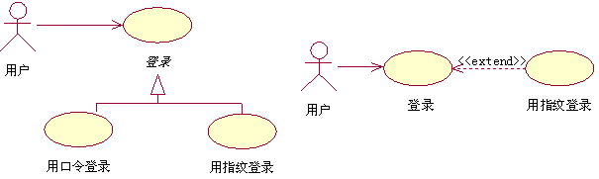
4.5 重构用例模型
用例关系：泛化
将泛化转换为扩展
Notes:
本讲，我们将通过相关理论知识的学习和案例的讲解，完成这2个学习目标。理解并掌握相关知识点的基本方法、技术和使用方法等

Slide 127
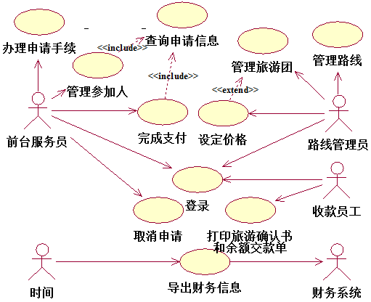
4.5 重构用例模型
旅游申请系统重构后的用例模型
Notes:
本讲，我们将通过相关理论知识的学习和案例的讲解，完成这2个学习目标。理解并掌握相关知识点的基本方法、技术和使用方法等

Slide 128
4.5 重构用例模型
用例分包：组织模型
对于大规模系统，当用例数量很多时，难以在一个层次上一次性描述所有用例
用例分包
让系统的用例图能够更为清晰的表现出系统的业务逻辑关系和层次
对系统进行模块的分割，这种分割将影响到系统今后的开发、系统的最终表现形式
Notes:
本讲，我们将通过相关理论知识的学习和案例的讲解，完成这2个学习目标。理解并掌握相关知识点的基本方法、技术和使用方法等

Slide 129
4.5 重构用例模型
用例分包：分包策略
常见的分包方式
基于业务主题的分包
按照参与者分包
基于开发团队的分包
基于发布情况的分包
先按主题分包，主题内再考虑开发团队和发布情况
Notes:
本讲，我们将通过相关理论知识的学习和案例的讲解，完成这2个学习目标。理解并掌握相关知识点的基本方法、技术和使用方法等

Slide 130
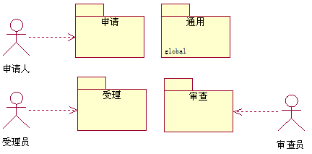
4.5 重构用例模型
利用分包机制组织用例模型
Notes:
本讲，我们将通过相关理论知识的学习和案例的讲解，完成这2个学习目标。理解并掌握相关知识点的基本方法、技术和使用方法等

Slide 131
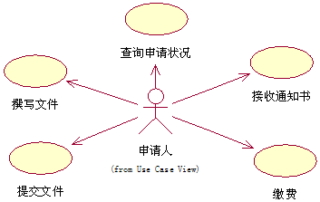
4.5 重构用例模型
用例分包：分包策略
“申请”包的子视图
Notes:
本讲，我们将通过相关理论知识的学习和案例的讲解，完成这2个学习目标。理解并掌握相关知识点的基本方法、技术和使用方法等

Slide 132
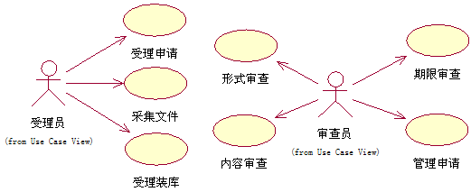
4.5 重构用例模型
用例分包：分包策略
“受理”和“审查”包的子视图
Notes:
本讲，我们将通过相关理论知识的学习和案例的讲解，完成这2个学习目标。理解并掌握相关知识点的基本方法、技术和使用方法等

Slide 133
4.5 重构用例模型
为什么要对用例进行分级？
用例和迭代开发
迭代开发中开发周期的定义是围绕用例来组织的
一个迭代周期要被指派一个到多个用例，如果完全版本的用例在一个迭代周期中处理起来太复杂的话，那就采用简化版本的用例
迭代周期
迭代周期
迭代周期
用例B
用例A
-简化版本
用例A
-完整版本
用例C
Notes:
本讲，我们将通过相关理论知识的学习和案例的讲解，完成这2个学习目标。理解并掌握相关知识点的基本方法、技术和使用方法等

Slide 134
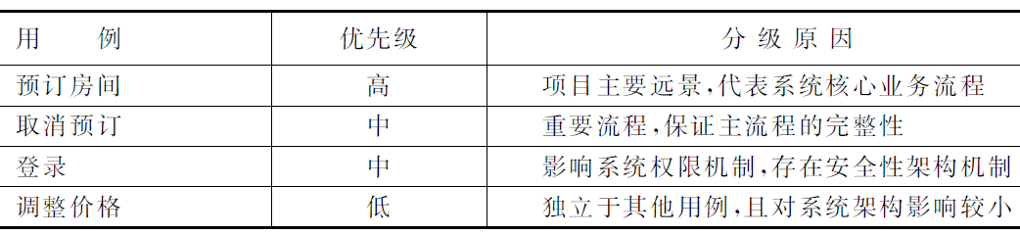
4.5 重构用例模型
用例分级实施策略-1
可以使用一个简单的但是有些不精确的分类方法，如将用例划分成高、中、低三个等级
Notes:
本讲，我们将通过相关理论知识的学习和案例的讲解，完成这2个学习目标。理解并掌握相关知识点的基本方法、技术和使用方法等

Slide 135
4.5 重构用例模型
用例分级原则
用例分级的一个基本原则
高级别用例是那些对系统核心架构影响最大的用例
提高用例级别的特性：
(1) 对架构设计有重要影响的用例，如在领域层中增加多个类的用例或者需要持久化的用例
(2) 体现系统核心业务流程的用例
(3) 存在开发风险的用例
(4) 涉及新技术或需要创新的用例
(5) 能够尽快投入使用并带来直接经济效益的用例
Notes:
本讲，我们将通过相关理论知识的学习和案例的讲解，完成这2个学习目标。理解并掌握相关知识点的基本方法、技术和使用方法等

Slide 136
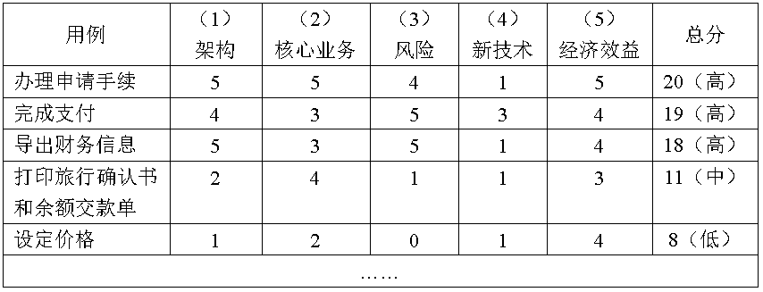
4.5 重构用例模型
用例分级实施策略-2
依照上述的影响用例级别的特性给用例打分（特性也可能带有权值）
Notes:
本讲，我们将通过相关理论知识的学习和案例的讲解，完成这2个学习目标。理解并掌握相关知识点的基本方法、技术和使用方法等

Slide 137
4.6 其他问题
用例建模中的常见问题
用例不是功能分解
用例使用过程中最容易出现的问题
用例是“因”，功能是“果”
用例是目标，不是过程；按照价值分解，而不是功能模块、过程的分解
用例图的误区
仅展现所有的参与者、用例以及它们之间的关系
每个用例产生相对独立，向参与者提供价值
用例关系的使用
Notes:
本讲，我们将通过相关理论知识的学习和案例的讲解，完成这2个学习目标。理解并掌握相关知识点的基本方法、技术和使用方法等

Slide 138
4.6 其他问题
用例与需求规约
用例模型由用例图、参与者文档和用例文档组成，通过这三部分来表示系统需求
补充规约文档
需求规约中还应该包含对数据要求、非功能需求、设计约束、用户界面、验收标准等内容的约定
数据规约文档
Notes:
本讲，我们将通过相关理论知识的学习和案例的讲解，完成这2个学习目标。理解并掌握相关知识点的基本方法、技术和使用方法等

Slide 139
4.6 其他问题
用例建模的适用场合
用例是从参与者角度捕获系统功能，当系统只有一个或没有参与者时，显然不是非常有效的
用例捕获功能需求，因此对于系统的非功能需求不是有效
当遇到下述情况时，用例是需求捕获的最好选择
系统由功能需求所主导
系统具有很多类型的用户，系统对他们提供不同的功能
系统具有很多接口
当遇到下述情况时，用例是一个糟糕的选择：
系统由非功能需求所主导（如：google）
系统具有很少的用户
系统具有很少的接口（非内部功能）
如：嵌入式系统、算法复杂但接口少的系统等
Notes:
本讲，我们将通过相关理论知识的学习和案例的讲解，完成这2个学习目标。理解并掌握相关知识点的基本方法、技术和使用方法等

Slide 140
4.6 其他问题
用例与项目管理
用例可作为项目估算的依据
从基于功能点的估算，到基于用例的估算方法
用例可作为制定后续开发计划和迭代计划的基础
用例驱动的迭代开发
用例提供了项目的可追踪性
Notes:
本讲，我们将通过相关理论知识的学习和案例的讲解，完成这2个学习目标。理解并掌握相关知识点的基本方法、技术和使用方法等

Slide 141
4.6 其他问题
用例与用户故事
用户故事（Use Story）
一种轻量级的、有效的用户需求描述方式
都是从用户角度描述需求，但不同点：
用例：规范化、系统化，包含不同的用例场景
用户故事：以用例场景为基础，轻量级的需求描述方式，是敏捷方法中主流的需求建模技术
用户故事的描述方式
作为***（角色，Who），希望通过系统***（解决方案、功能要求，What），以便达成***业务目的、要解决的业务问题（Why）
Notes:
本讲，我们将通过相关理论知识的学习和案例的讲解，完成这2个学习目标。理解并掌握相关知识点的基本方法、技术和使用方法等

Slide 142
THANKS

